Slide 1
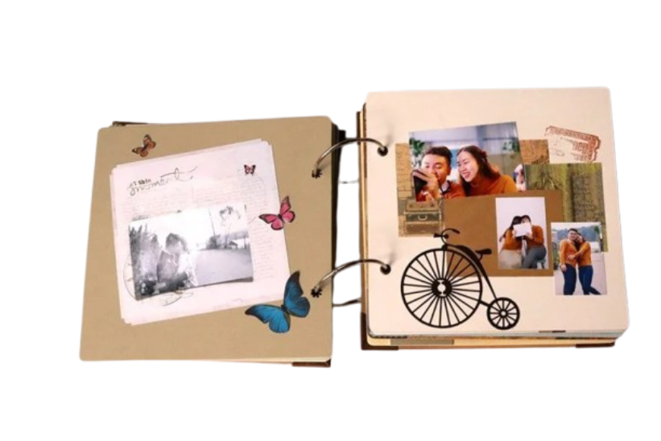


An toàn lao động trong sản xuất Album Ảnh
Báo cáo phân tích tình hình tai nạn lao động và đề xuất biện pháp an toàn trong ngành sản xuất album ảnh. Tập trung vào các công đoạn chính như cắt giấy, ép và dập hình, dán keo, ép keo, hoàn thiện bìa và đóng gói.
Bản quyền thuộc An Toàn Nam Việt

Slide 2

Phần I: Tình hình
tai nạn lao động chung
1
Số vụ tai nạn
3.201 vụ tai nạn lao động xảy ra trong 6 tháng đầu năm 2024, giảm 7,09% so với cùng kỳ năm trước.
2
Số người bị nạn
3.065 người bị nạn, giảm 6,04% so với cùng kỳ năm trước.
3
Số vụ chết người
320 vụ tai nạn chết người, giảm 7,25% so với cùng kỳ năm trước.

Slide 3
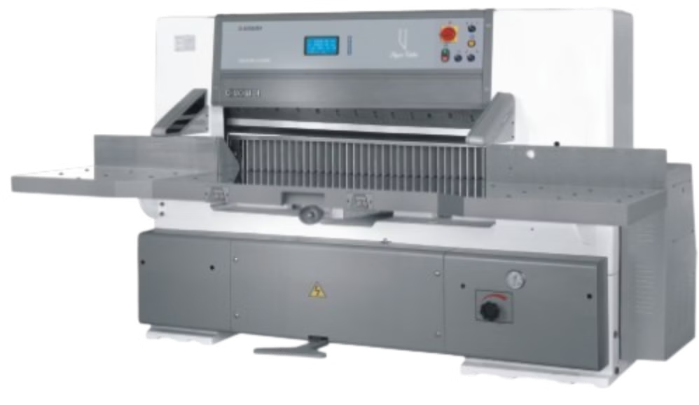
PHẦN II: NỘI DUNG AN TOÀN
I. An toàn lao động khi cắt giấy
1
Đặc điểm công việc
Sử dụng máy cắt giấy chuyên dụng để cắt giấy theo kích thước tiêu chuẩn của album ảnh.
2
Nguy cơ tai nạn
Nguy cơ bị cắt, kẹt tay vào máy cắt nếu không cẩn thận.
3
Biện pháp phòng tránh
Đào tạo kỹ thuật vận hành máy, sử dụng thiết bị bảo hộ, bảo trì máy móc định kỳ.

Slide 4
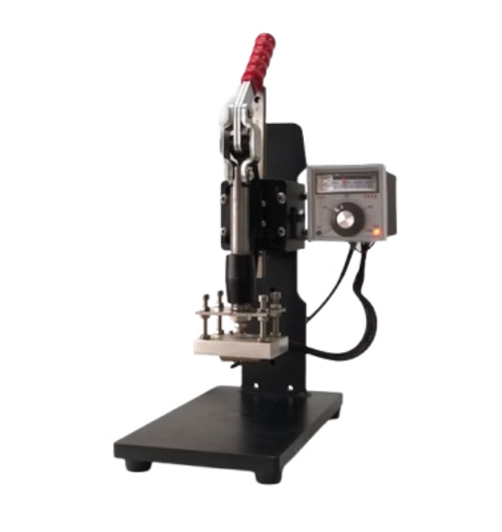
II. An toàn khi ép và
dập hình
Đặc điểm công việc
Nguy cơ tai nạn
Biện pháp phòng tránh
Sử dụng máy ép và
dập để tạo hình dáng, kết cấu cho các trang album.
Nguy cơ bị kẹt, bỏng do nhiệt độ cao của máy ép.
Đào tạo kỹ thuật vận hành
Sử dụng thiết bị bảo hộ
Bảo trì máy móc thường xuyên

Slide 5
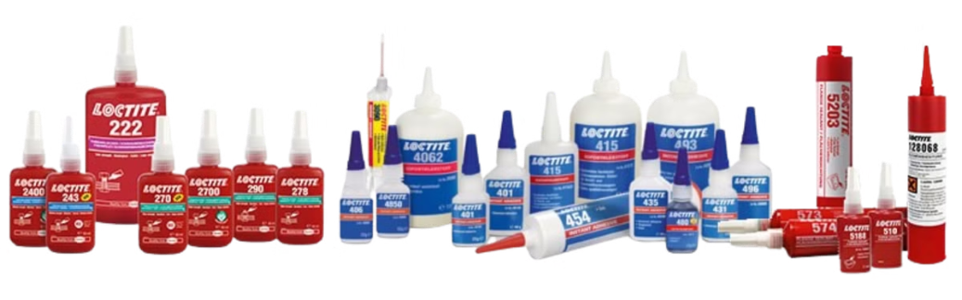
III. An toàn khi dán keo
Đặc điểm công việc
Nguy cơ tai nạn
Biện pháp phòng tránh
Sử dụng keo dán chuyên dụng để gắn kết các trang và bìa album.
Nguy cơ bị kích ứng da, mắt do tiếp xúc với keo dán.
Sử dụng găng tay, kính bảo hộ, đảm bảo thông thoáng khu vực làm việc.

Slide 6

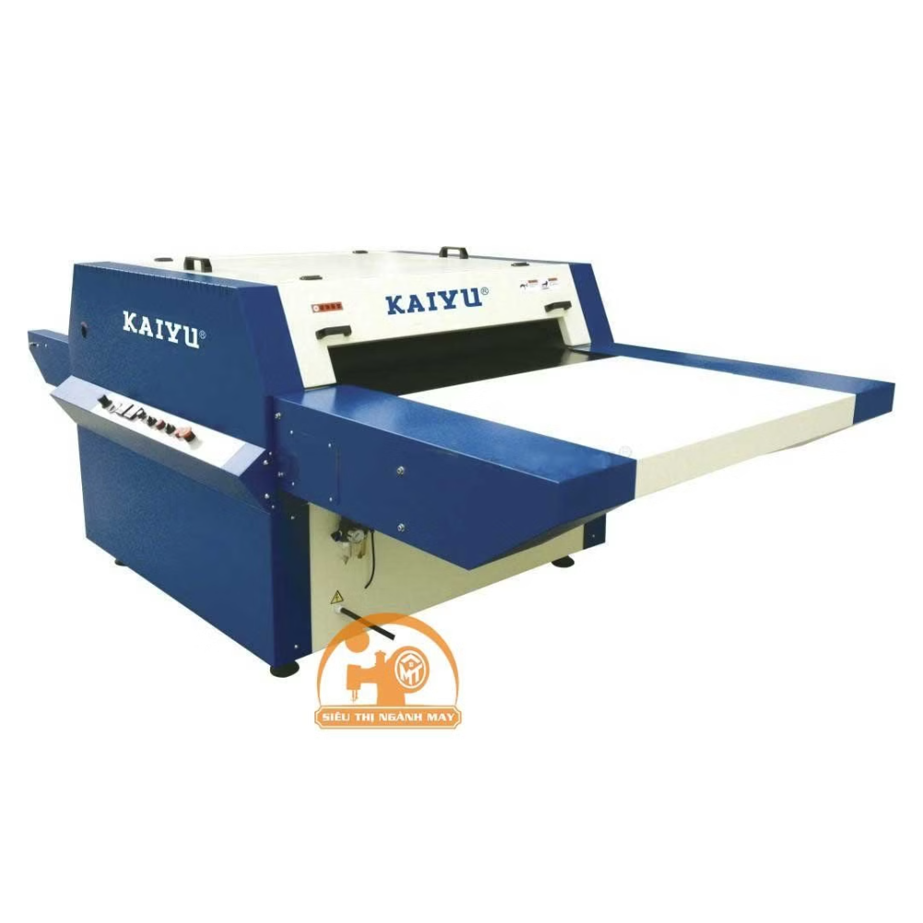


IV. An toàn khi ép keo
Đặc điểm công việc
Sử dụng máy ép để làm khô và gắn chặt keo dán.
Nguy cơ tai nạn
Nguy cơ bị kẹt tay, bỏng do nhiệt độ cao của máy ép.
Biện pháp phòng tránh
Đào tạo kỹ thuật vận hành, sử dụng thiết bị bảo hộ, kiểm tra máy móc thường xuyên.

Slide 7




V. An toàn khi hoàn thiện bìa
Đào tạo
Bảo hộ
Bảo trì
Đào tạo kỹ thuật gia công bìa an toàn cho công nhân.
Sử dụng găng tay, kính bảo hộ khi làm việc với máy ép nhũ, ép nổi.
Bảo trì, kiểm tra máy móc định kỳ để đảm bảo hoạt động ổn định.

Slide 8
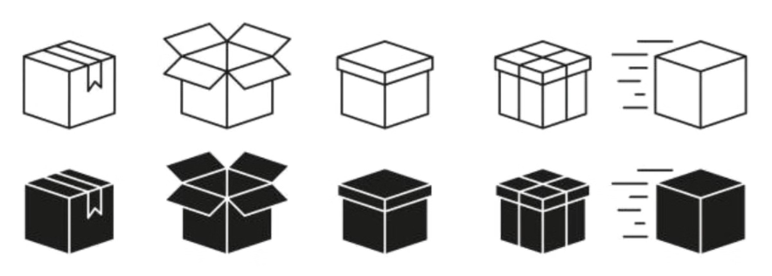
VI. An toàn khi đóng gói
Nguy cơ
Biện pháp phòng tránh
Chấn thương do nâng vác
Đào tạo kỹ thuật nâng vác đúng cách
Vết cắt do dụng cụ sắc nhọn
Sử dụng găng tay bảo hộ
Tai nạn do máy đóng gói
Kiểm tra, bảo trì máy móc thường xuyên

Slide 9
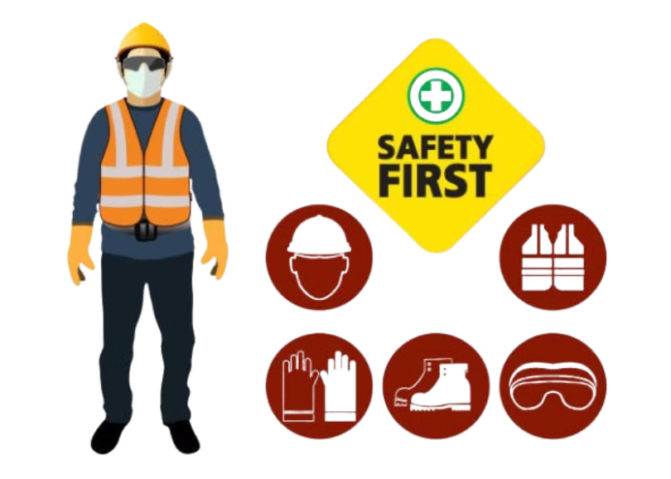
PHẦN III:
Quy định an toàn chung
1
Đào tạo
Tổ chức đào tạo an toàn lao động định kỳ cho toàn bộ công nhân.
2
Thiết bị bảo hộ
Trang bị đầy đủ thiết bị bảo hộ cá nhân phù hợp với từng công đoạn.
3
Kiểm tra
Thực hiện kiểm tra an toàn định kỳ, đánh giá rủi ro tại nơi làm việc.

Slide 10
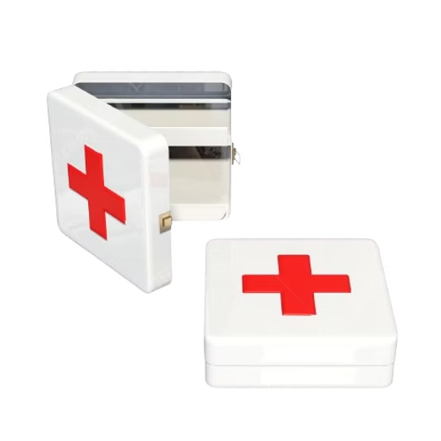
Xử lý sự cố khẩn cấp
1
Sơ cứu ban đầu
Thực hiện sơ cứu nhanh chóng cho người bị nạn.
2
Báo cáo
Thông báo ngay cho người quản lý và bộ phận y tế.
3
Điều tra
Tiến hành điều tra nguyên nhân, đề xuất biện pháp khắc phục.

Slide 11

PHẦN IV: Tham khảo thêm
1. Bài kiểm tra an toàn lao động nhóm 3
Trắc nghiệm an toàn lao động nhóm 3
2. Bảng báo giá dịch vụ huấn luyện an toàn lao động
Xem chi tiết
3. Tải về tài liệu (download)
Download tài liệu huấn luyện an toàn lao động sản xuất Album ảnh

